Slide 1
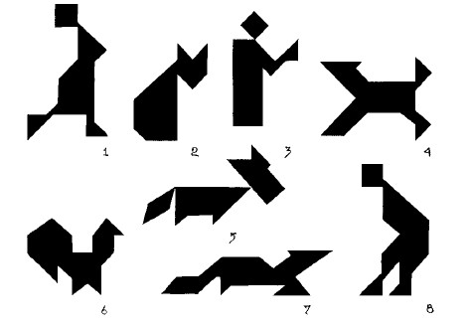
Геометрическая головоломка
«ТАНГРАМ»
«Математическая логика» 5 кл.
Сост.: педагог ДО ЦТТ Михайлова Ю.Н.

Slide 2
Цель занятия:
Познакомиться с китайской головоломкой
«Тан-грам».
Задачи:
образовательные: Попрактиковаться в геометрическом исследовании, конструировании;
развивающие: развитие комбинаторных навыков, логического мышления, памяти, наблюдательности, умения сравнивать;
воспитательные: воспитание аккуратности и внимательности.

Slide 3
Головоломки – игрушки на все времена. До появления компьютерных игр, одним из основных развлечений для большинства людей была игра - головоломка "Танграм". Головоломки любимы не только детьми, но и взрослыми. Игра помогает развивать логическое мышление, геометрическую интуицию.
Это способ направлен на развитие различных мыслительных процессов - сопоставление, обобщение, установление последовательности, определение отношений «целое» - «часть». Все эти умения необходимы будущим математикам.

Slide 4

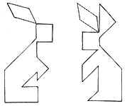
История
ТАНГРАМ – древняя китайская головоломка. Буквально означает - «семь дощечек мастерства». Головоломка, состоящая из семи плоских фигур, которые складывают определённым образом для получения другой, более сложной, фигуры (изображающей человека, животное, предмет домашнего обихода, букву или цифру и т. д.). Фигура, которую необходимо получить, при этом обычно задаётся в виде силуэта или внешнего контура.

Slide 5
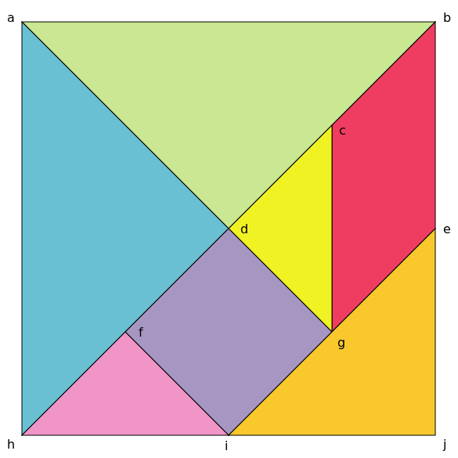
Танграм
Вот они эти «семь дощечек мастерства»:
5 треугольников
1 квадрат
1 параллелограмм
из них уже много веков складываются различные фигуры.

Slide 6
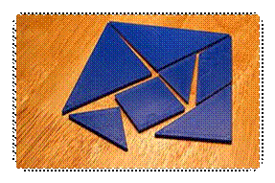
Легенда первая: версия про разбитую плитку
    Более 4000 тысяч лет назад у одного человека из рук выпала фарфоровая плитка и разбилась на семь частей. Расстроенный, он в спешке старался ее сложить, но каждый раз получал все новые интересные изображения. Это занятие оказалось настолько увлекательным, что впоследствии квадрат, составленный из семи геометрических фигур, назвали Доской Мудрости.

Slide 7

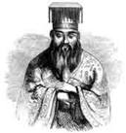

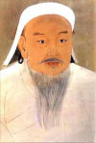
Легенда вторая: три мудреца придумали "Ши-Чао-Тю"
Почти 4000 тысячи лет тому назад у немолодого императора Китая родился наследник Лао.
Император призвал к себе трех мудрецов и повелел им придумать игру, забавляясь которой, его сын постиг бы на-чала математики, научился смотреть на окружающий мир пристальными глазами художника, стал бы терпеливым, как истинный философ, и понял бы, что зачастую сложные вещи состоят из простых вещей.
Три мудреца придумали "Ши-Чао-Тю" - квадрат, разрезанный на
семь частей –
танов.
математик
художник
философ

Slide 8
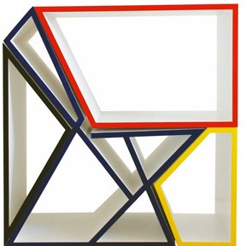
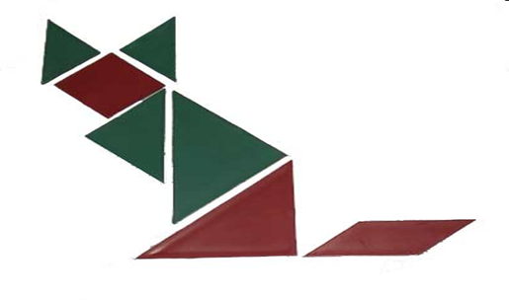
Легенда третья: Танграм – от слова «тань»- китаец
Эта легенда говорит о том, что игру придумал китайский учёный, которого звали Тан. Он был настолько известен в Китае, что ему поклонялись как богу. До нас дошли сведения о том, что он написал 7 книг, в каждой из которых было по 1000 изображений. Там были рисунки людей, животных, архитектурные сооружения.

Slide 9
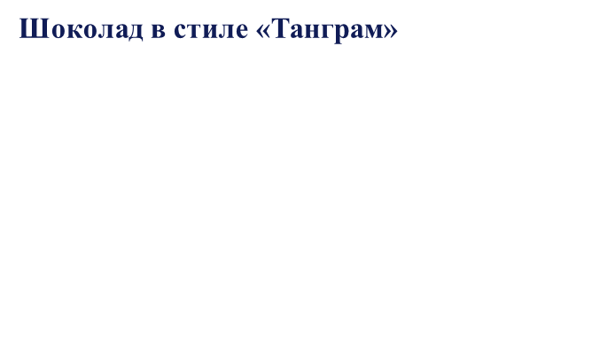
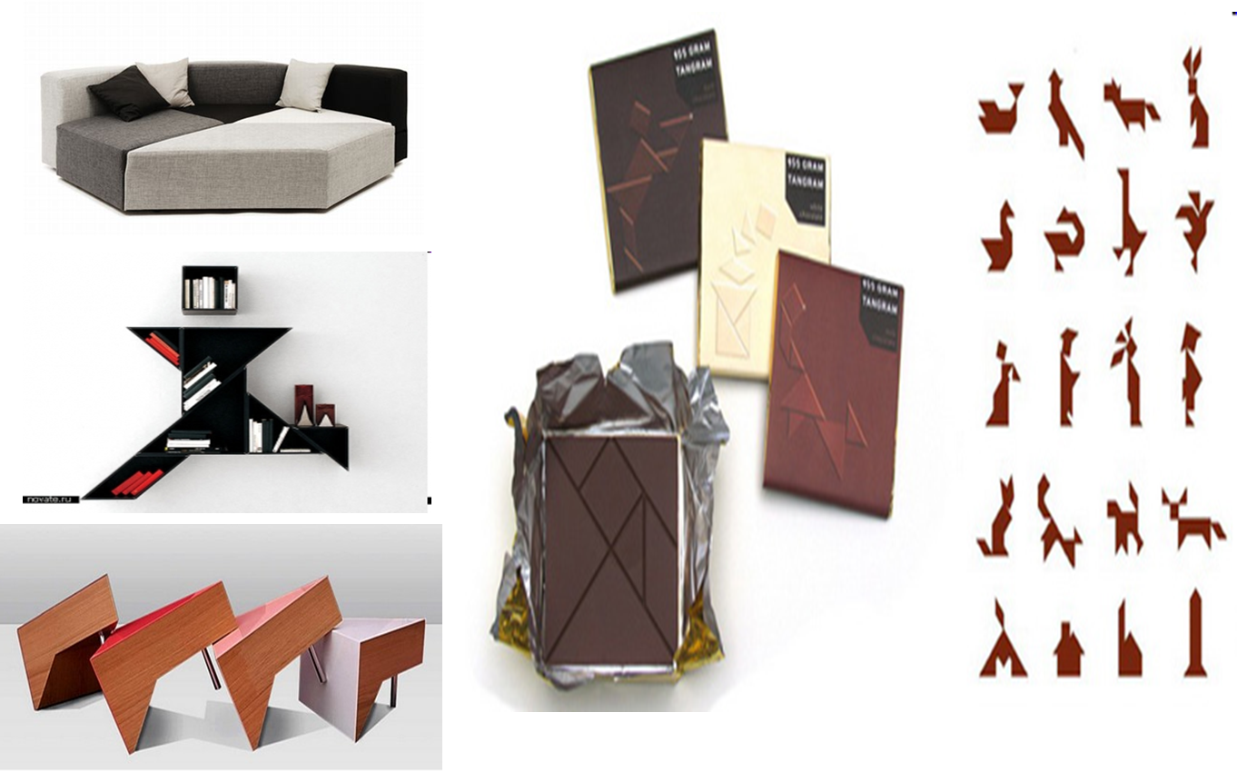
Применение «Танграма»
Мебель в стиле «Танграм»

Slide 10
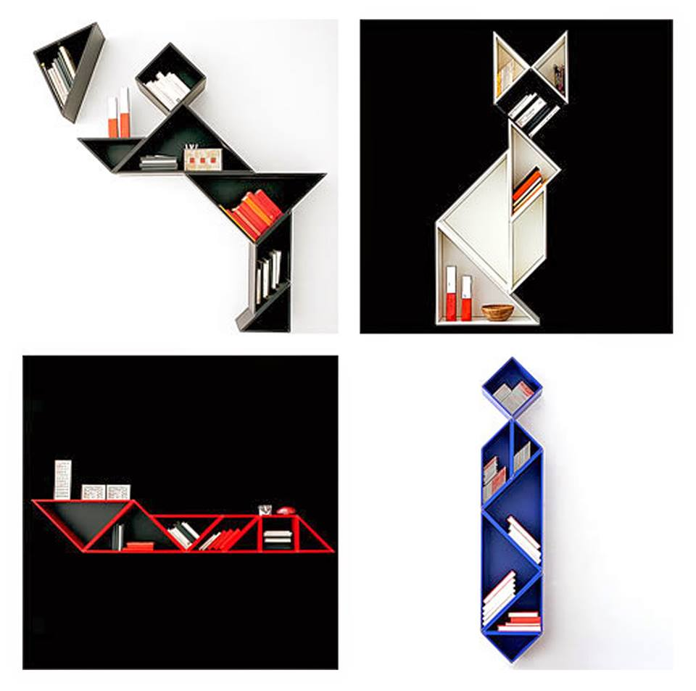

Slide 11
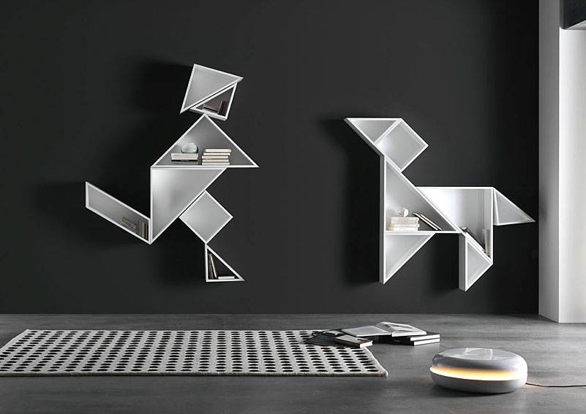

Slide 12
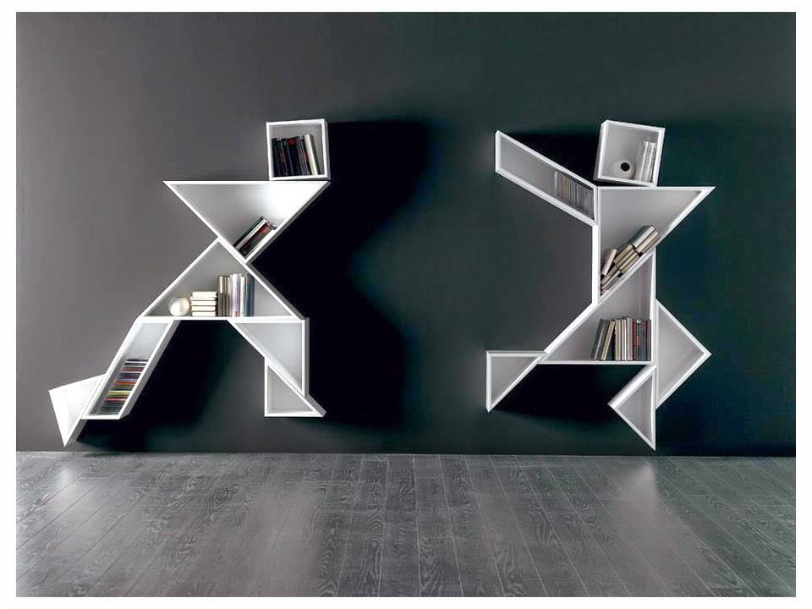

Slide 13
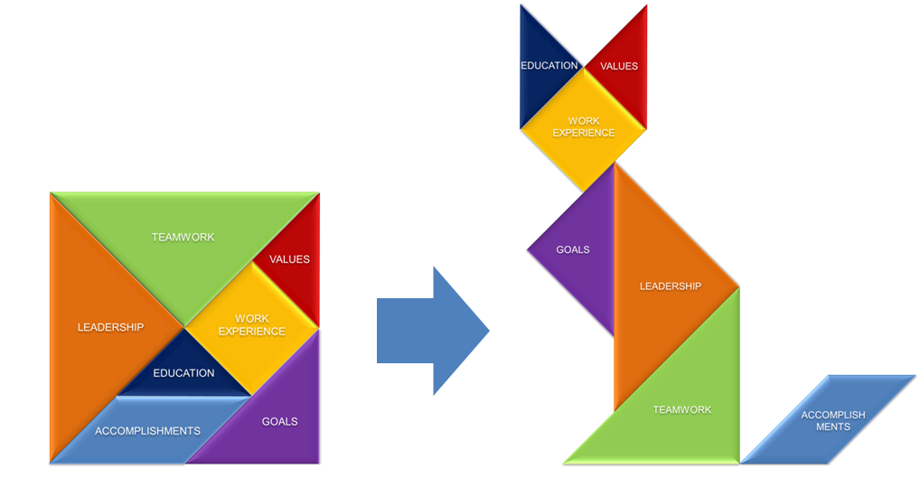
Правила
При решении головоломки требуется соблюдать два условия: первое — необходимо использовать все семь фигур танграма, и второе — фигуры не должны накладываться друг на друга.
- Начинать нужно с того, чтобы найти место самого большого треугольника

Slide 14


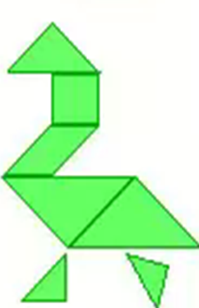
Практическая часть
Делаем танграм своими руками
Танграм можно сделать из различных материалов - подойдут обычная бумага, цветной картон, фотобумага, пластик, дерево...
Здесь главное - это построить квадрат определённых размеров и разделить его определённым образом на 7 частей.
Чтобы сделать танграм нам понадобятся:
1 лист бумаги / фотобумаги.
простой карандаш.
ножницы.
линейка.
цветные карандаши (для раскрашивания фигурок).

Slide 15
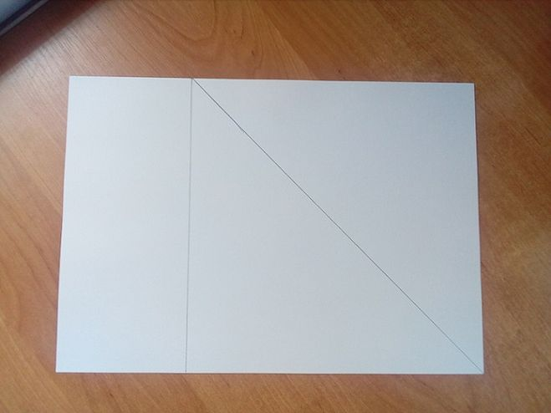
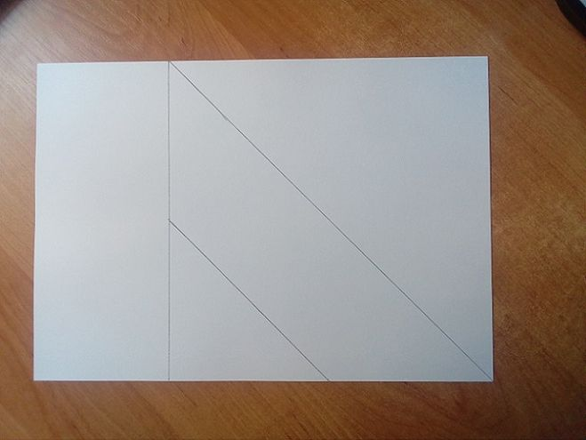
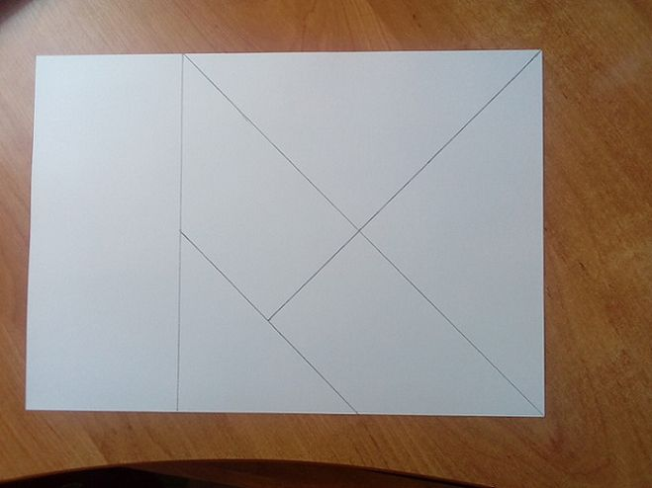
Пошаговое описание:
1) Сначала нужно начертить квадрат определённых размеров. Пусть это будет 20 на 20 сантиметр.
2) В квадрате проводим диагональ - тем самым мы разобьём его на 2 больших треугольника
3) Найдём середины двух сторон у одного из больших треугольников (20 см / 2 = 10 см) и соединим их отрезком. Если говорить геометрическими терминами - построим среднюю линию треугольника.
4) У нас получился маленький прямоугольный треугольник, нужно отметить середину его самой большой стороны (гипотенузы).
Теперь проводим большую линию от правого верхнего угла к отмеченной точке (она является частью диагонали нашего квадрата).
Эта линия должна пройти через середину стороны большого треугольника - в результате он разобьётся на 2 маленьких.

Slide 16
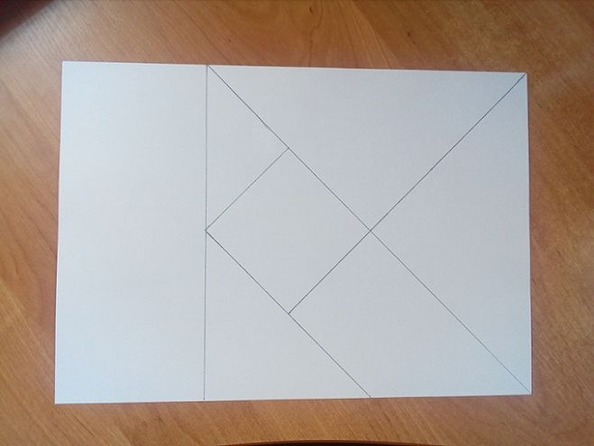
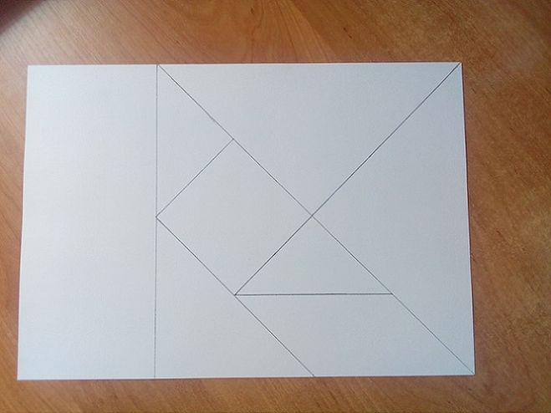
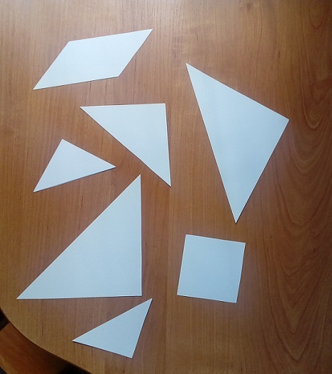
5) Находим середину стороны у первого из получившихся треугольников и отмечаем точку.
Эту точку соединяем с вершиной нижнего треугольника. В результате получим квадрат и маленький треугольник.
6) Находим середину у второго большого треугольника и соединяем её с серединой гипотенузы нижнего треугольника.
Получим ещё один маленький треугольник и параллелограмм.
7) Вырезаем получившееся фигуры, и танграм будет готов.

Slide 17
Задание
Учиться собирать головоломку Танграм вы будете по образцам - контурам.
бегущий человек
кошка
зайчик
петух
треугольник

Slide 18
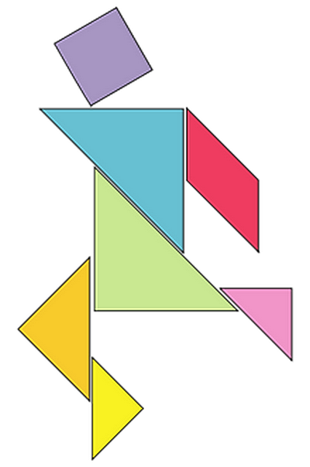

Slide 19


Slide 20
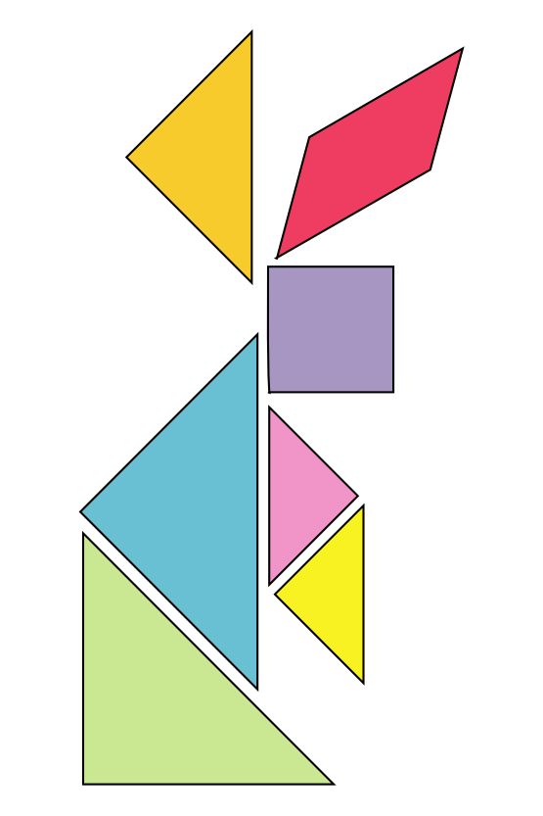


Slide 21
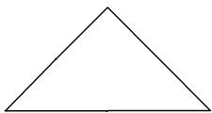
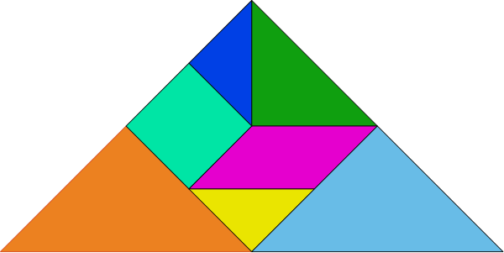

Slide 22

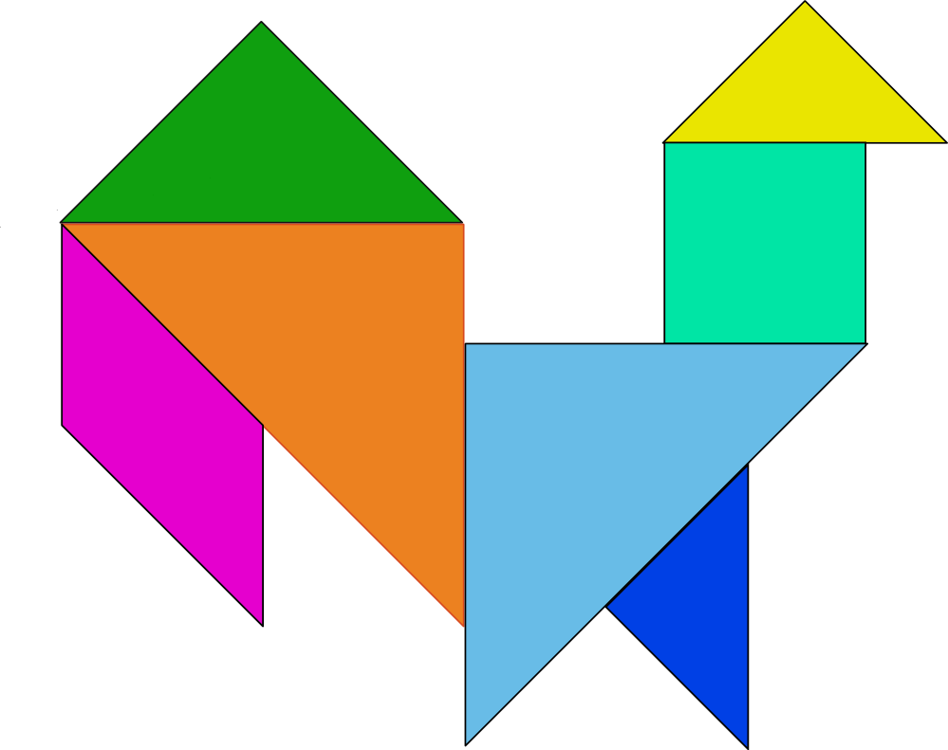

Slide 23
Рефлексия.
- Что интересного было на занятие?
- Что особенно запомнилось?
- Какой композиции вы бы отдали предпочтение, и почему?
- Понравилось ли занятие?

Slide 24
Спасибо за внимание!

